Slide 1

Тема : «Інноваційна діяльність учителя під час планування структури сучасного уроку»
Мета: розглянути можливість застосування інтерактивних методів навчання в окремій структурній одиниці уроку й презентувати свої напрацювання та висновки для учасників інших груп.

Slide 2
Структура уроку:
організаційний момент;
актуалізація опорних знань;
мотивація навчальної діяльності;
повідомлення теми і мети уроку, очікуваних навчальних результатів;
проведення підсумків та оцінювання результатів;
первинне сприйняття навчального матеріалу;
надання необхідної інформації;
вивчення нового матеріалу;
узагальнення і систематизація знань;
інтерактивні вправи.

Slide 3
Структурні одиниці уроку:
мотивація навчальної діяльності;
повідомлення теми, мети уроку та очікуваних навчальних результатів;
надання необхідної інформації;
інтерактивні вправи;
підбиття підсумків та оцінювання результатів.

Slide 4
Правила роботи в групі:
дотримуватися регламенту;
бути доброзичливим;
слухати і чути (один говорить — всі слухають);
бути активним;
говорити тільки за темою і від свого імені;
не критикувати: кожен має право на власну думку;
говорити стисло;
говорити по черзі

Slide 5
Для досягнення найкращого результату вступної частини уроку вчитель може використовувати різноманітні прийоми інтерактивної діяльності :
«Асоціативний кущ»
«Проблемне питання»
«Мозаїка »
« Незакінчене речення»
«Два — чотири, всі разом»

Slide 6
Пропонуємо спробувати використати у своїй діяльності для центральної частини уроку наступні прийоми:
спільний проект;
взаємонавчання;
діалог;
робота в парах.
робота в групах;

Slide 7
Для підсумку уроку можна використати такі інтерактивні методи:
«Дерево рішень»;
засідання експертної групи;
«Мікрофон»;
«Гронування»;
«мозковий штурм»;
«Вільне письмо».

Slide 8
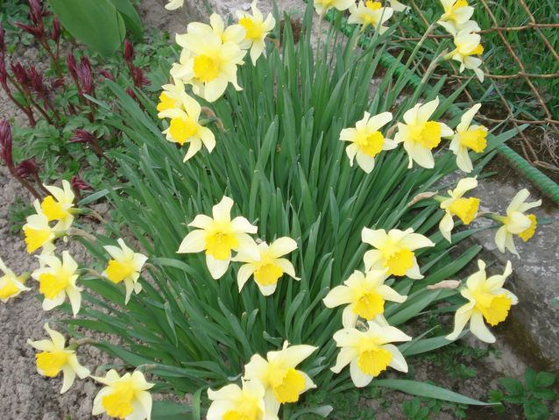
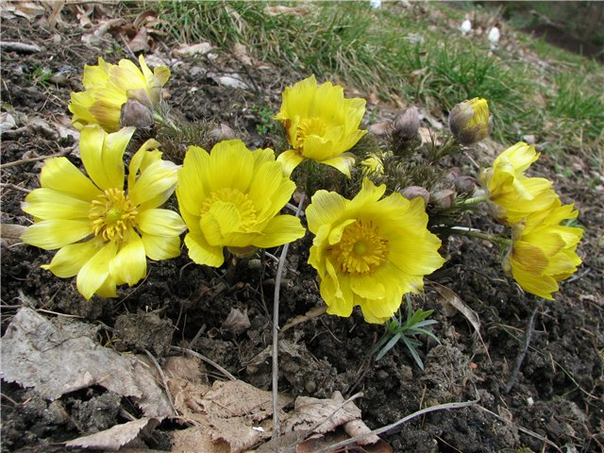
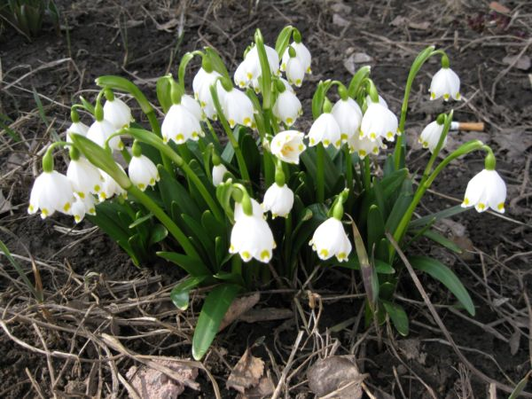
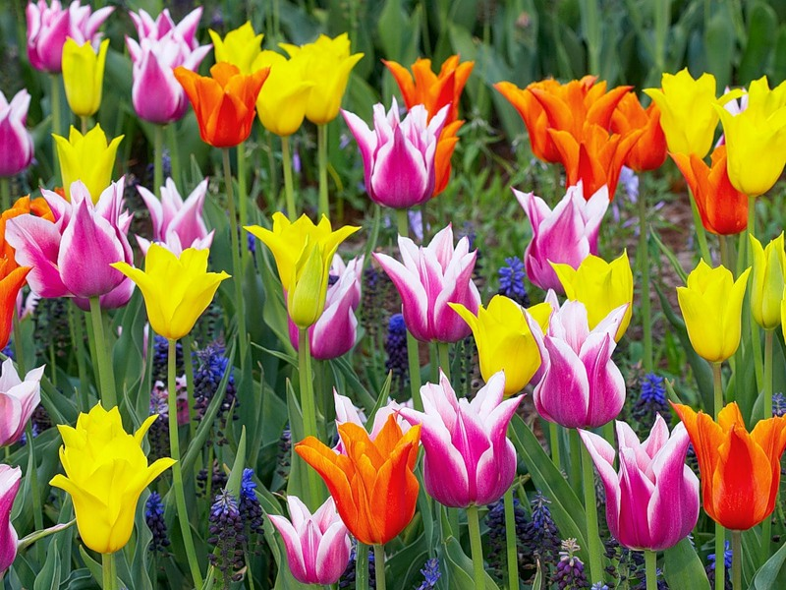
Презентація
Першої групи

Slide 9

«Асоціативний кущ»
Метод побудови «асоціативного куща». На початку роботи вчитель визначає одним словом тему, над якою проводитиметься робота, а учні згадують, що виникає в пам'яті стосовно цього слова. Спочатку висловлюються найстійкіші асоціації, потім - другорядні. Учитель фіксує відповіді у вигляді своєрідного «куща», який поступово «розростається».
Цей метод універсальний, адже може використовуватися під час вивчення будь-якої навчальної дисципліни і на всіх етапах уроку.
На уроках літератури побудова «асоціативного куща» може бути схемою, що поступово складається учнями під керівництвом учителя.

Slide 10
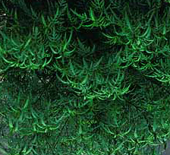

Народна творчість
пісні
казки
вірші
колядки
Рідний край
річки
домівка
родина
Ліси
поля
Украї-на
Заводи, фабрики
хліб
цукор
вугілля

Slide 11

«Проблемне питання»
Перед учнями ставиться одне чи декілька проблем, які вони повинні вирішити в процесі вивчення нового матеріалу.

Slide 12
Наприклад:
Природознавство
Тема: Зміна природи людиною, охорона природи.
Варіанти питань:
Навіщо
людина займається охороною природи?
Як, на вашу думку, впливає людина на навколишнє середовище?
« Чому ми все частіше чуємо в пресі, по радіо та бачимо по телевізору про екологічні проблеми?

Slide 13
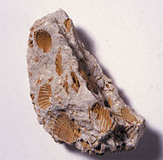
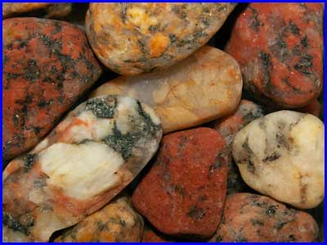
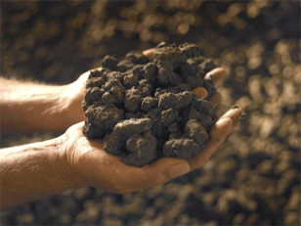

«Мозаїка»
Учням пропонується самостійно опрацювати матеріал (кожному різний) і законспектувати його в один із розділів таблиці за певний час. Після цього діти по черзі ознайомлюють свою групу з конспектом, а члени групи повинні за ним занотувати до таблиці ті самі нотатки. Наприкінці спілкування в усіх членів групи повинна бути заповнена таблиця.
.

Slide 14
«Незакінчене речення»
Математика
Тема: Вправи на закріплення вивчених таблиць множення і ділення. Розв’язування задач.
Я починаю речення, а ви продовжуєте.
Числа при множенні називаються…
Дія множення позначається…
Числа при діленні називаються…
Дія ділення позначається…
Множення пов΄язане з …
……………
…………….
……………….
………..…….
………………..

Slide 15
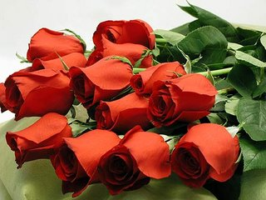
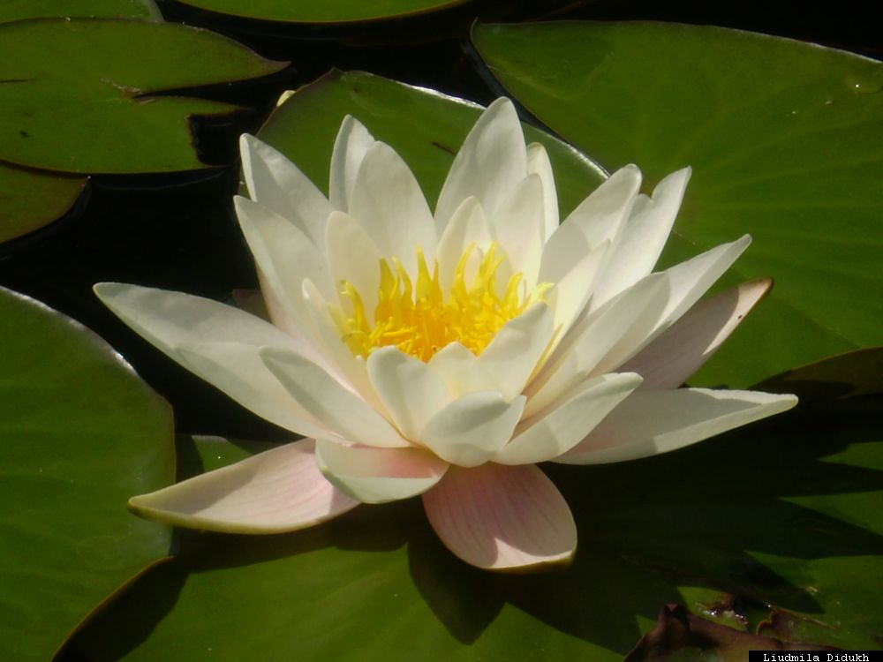
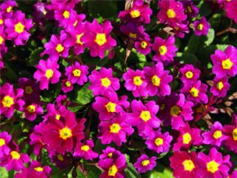
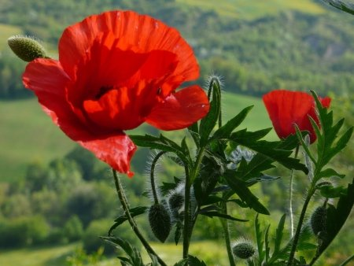
Презентація
Другої групи

Slide 16

Робота в групах
Робота в групах надає всім учасникам можливість діяти, практикувати навички співробітництва, міжособистісного спілкування (зокрема, відпрацювання прийомів активного слухання, прийняття спільного рішення, узгодження різних поглядів).
Роботу в групах слід використовувати тоді, коли необхідно розв'язати проблему, з якою важко впоратись індивідуально та коли одним із очікуваних результатів є набуття навичок роботи в команді.
Під час створення груп рекомендується об'єднувати в одній групі учасників із різними рівнями підготовки та досвіду з питання, що розглядається, оскільки в різнорідних групах стимулюється творче мислення, інтенсивний обмін ідеями, проблема може бути розглянута з різних боків.

Slide 17
правила роботи в групах:
кожний учасник за бажанням має можливість висловитися;
усі учасники групи поважають цінності та погляди кожного, навіть якщо не згодні з ними;
обговорюються ідеї, а нелюди, що їх висловили;
усі учасники роблять зауваження стисло й по суті;
усі конфлікти, що виникають, розв'язуються мирним шляхом із урахуванням інтересів учасників і правил роботи;
усі учасники прагнуть створити відкриту, ділову, дружню атмосферу;
після завершення групової роботи її результати повинні бути презентовані іншим групам.

Slide 18
Наприклад
Предмет Я і Україна
Тема: Тварини – частина живої природи. Різноманітність тварин у природі.
Капітан кожної групи підходить до столу і виймає зі скриньки конверт. У конвертах – назви кожної групи:
«Комахи»
«Звірі»
«Птахи»

Slide 19
Опрацювати відповідний текст у підручнику і підготувати коротку доповідь за планом :
1. Назва групи тварин.
3. Особливості зовнішньої будови.
4. Істотні ознаки цієї групи.
2. Навести приклад.

Slide 20
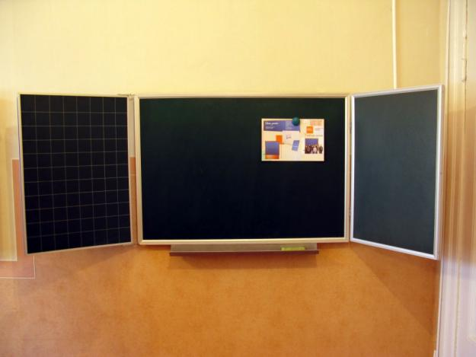
«Спільний проект»
Передбачає об'єднання в групи: 5-6 робочих і групу експертів. Але за­вдання, які отримують групи, різного змісту та висвітлюють проблему з різних боків. Після завершення роботи кожна група звітує і записує на дошці певні положення.
Зрештою, з відповідей представників груп складається спільний проект, який рецензується та доповнюється групою експертів.

Slide 21
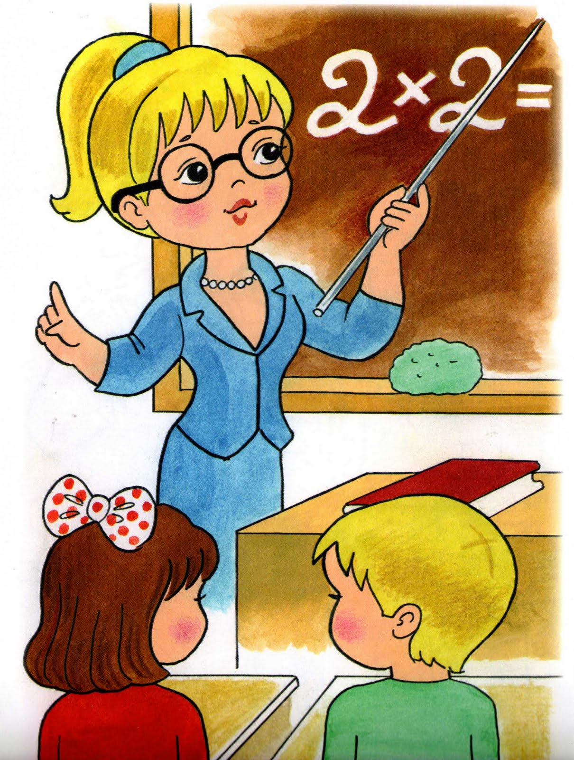
«Взаємонавчання»
Учні об'єднуються у групи з 4-5 осіб. У групі вони по черзі будуть виконувати роль учителя.
Учень, який гра­тиме роль учителя, має виконати такі завдання:
1. Прочитати чітко, повільно, голосно абзац.
2. Підсумувати те, про що говорилося в цьому абзаці.
3. Поставити запитання за змістом аб­зацу.
4. Пояснити важкі частини.
5. Зробити припущення, про що піде мова далі.
Таким чином, на уроці вивчається 4-5 абзаців тексту підручника.

Slide 22

«Діалог»
Спільний пошук групами узгодженого рішення. Це рішення знаходить своє ві­дображення в кінцевому тексті, переліку ознак, схемі тощо. Клас об'єднується у 5-6 робочих груп і групу експертів із «сильних учнів». Учитель ставить перед робочими групами спільне завдання, яке групи виконують протягом 5-10 хв. Група експертів складає свій варіант ви­конання завдання, стежить за роботою груп і контролює час.
Після завершення роботи представники від кожної групи на дошці або на аркушах паперу роблять підсумковий запис. Потім по черзі надається слово одному доповідачеві від кожної групи. Експерти фіксують спільні погляди. Після завершення презентацій груп експерти пропонують узагальнену відповідь на завдання. Групи обговорюють і доповнюють її. Кінцевий варіант занотовується до зошитів.

Slide 23

«Робота в парах»
Перед початком вивчення нового матеріалу вчитель може запропонувати учням у парах опрацювати якийсь матеріал, пов'язаний з темою. Після завершення учнями роботи (1-2 хв.) вчитель може заслухати 3-4 пари учнів.

Slide 24

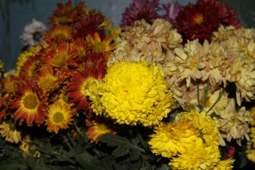
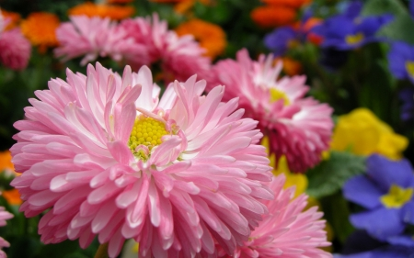

Презентація
Третьої групи

Slide 25
«Дерево рішень»
На базі вивченого матеріалу колективно або в групах учні пропонують варіанти розв'язання проблеми та заповнюють «дерево».

Slide 26

Проблема
рішення1
рішення 2
рішення 3
позитивні наслідки
негативні наслідки
позитивні наслідки
негативні наслідки
позитивні наслідки
негативні наслідки

Slide 27
Порядок роботи:
Оберіть проблему, дилему, що не мас однозначного рішення. Запропонуйте учням необхідну для розв'язання проблеми інфор­мацію.
Підготуйте на дош­ці або роздайте кожному учневі зразок «дерева рішень». Сформулюйте проблему для рішення, визначте суть проблеми та запишіть на дошці, заповнюючи схем
Дайте необхідну додаткову інформа­цію щодо проблеми (або час для її пошуку, перегляду, якщо це було домашнє завдання).
Обговоріть з класом кожен із варіантів рішення, які позитивні чи негативні наслідки для кожної зі сторін він передбачає. Таким чином можна від­хилити частину ідей і залишити 3-4.
Варіанти вирішення проблеми можна визначити шляхом проведення «мозкового штурму». На цьому етапі жоден варіант не може бути непра­вильним. Важливо набрати якомога більше ідей.

Slide 28

«Засідання експертної групи»
Групам з 4-6 учнів із заздалегідь призначеним головою задаються підсумкові запитання з вивченої теми. Обмін думками відбувається у два етапи:
Обговорення питань всіма учасниками групи
Відповіді групи у вигляді невеликих (1-2 хв) виступів кожного її члена перед усім класом
Речення має пропонувати учням підсумкові рефлективні формули, наприклад: «Для мене сьогодні важливим було...», «Сьогодні я навчився...», «Мені хотілося б надалі навчитися...»

Slide 29
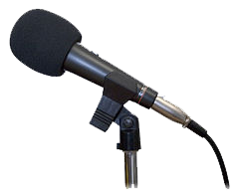
«Мікрофон»
«Мікрофон» надає можливість кожному сказати щось швидко, по черзі, відповідаючи на запитання або висловлюючи свою думку чи позицію.
говорити має тільки той, у кого «символічний» мікрофон;
коли хтось висловлюється, інші не мають права перебивати, щось говорити, викрикувати з місця.
подані відповіді не коментуються і не оцінюються;

Slide 30
Наприклад:
Біологія 9 клас
Тема: Згортання крові. Кровотечі та перша допомога при них.
Учитель пропонує учням дати відповідь на питання
Які основні функції крові?

Slide 31

«Гронування»
Плазма
Органіч-ні речо-вини
Неорганічні речо-вини
Сухі речовини 9-10%
Вода
91 -92%

Slide 32


«Вільне письмо»
Під час підбиття підсумку уроку використовують стратегію «вільного письма», в якому учні викладають свої погляди на вивчений матеріал

Slide 33

Дякую
за увагу

